Slide 1
應用篇_探索性資料分析

Slide 2
所謂探索式資料分析(Exploratory data analysis, EDA)，是在做統計分析前，利用資料本身的特性、分布等，進行描述、簡單統計、以及視覺化呈現，目的是為了更了解資料，可以觀察初步發現並排除資料有可能的錯誤，接下來再進一步用進階統計做分析(以下部分內容參考1、參考2講義) 而探索式資料分析主要可以分成兩方面: 1.對於單變項/雙變項的初步描述統計、交叉表或相關 2.對整體資料或上述的簡單統計進行視覺化

Slide 3
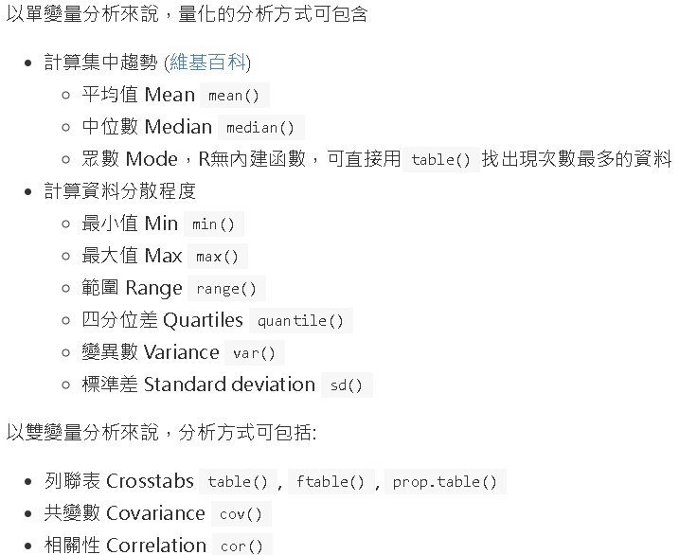
參考1

Slide 4
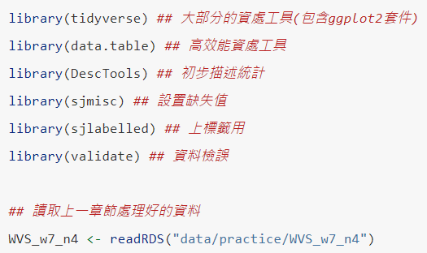
前置準備

Slide 5
資料視覺化簡略介紹 ggplot2
在進入探索性分析前，需要簡單介紹一下R語言當中資料視覺化的工具， R語言當中有內建的基本簡單作圖，但更加常用與更廣為推薦的是使用Hadley Wickamn所創建的ggplot2套件，而ggplot2套件功能的豐富，也是R語言相較於其他軟體資料視覺化的功能強大的地方，
但接下來只會先對於ggplot2套件做非常粗略的介紹，目的是為了可以簡單呈現接下來的探索性資料分析，進一步的美編或細節相關調整等複雜的內容則不會介紹， 有興趣者可以進一步查看ggplot2 cheat sheet、參考1、參考2、參考3、參考4 另外再更進階的部分也有像是ggplot2加上地圖、互動式的資料視覺化……等其他呈現方式

Slide 6
使用ggplot2作圖的一般步驟:參考3
準備好需要使用且清理好的資料
將資料輸入進ggplot()函數中，並設定相關使用變項所對應(aesthetics)的座標軸、顏色、形狀……
再來選擇適合的圖形類型、使用geom_xxx()相關函數(xxx需輸入對應圖形，例如geom_point()表示散佈圖)
將ggplot()函數用+與geom_xxx()相關函數做連結，此時已經可以作圖
接著是設定一些細節部分，像是標籤、調整位置……等，依樣用+連結
當然上述只是簡單步驟，實務上還是有蠻多調整上的細節，ggplot2 cheat sheet，有更多調整的函數，其他也有各種樣式可供選擇

Slide 7
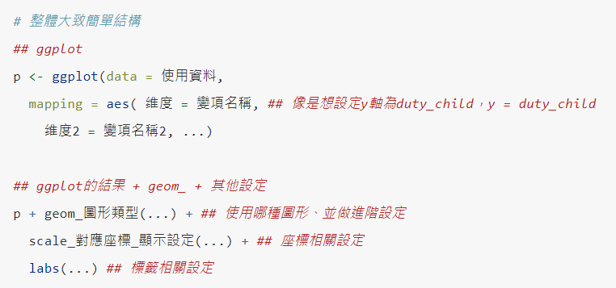

Slide 8
簡單呈現探索式資料分析
(下列接續的分析只是挑選變項來示範操作，可能兩者並沒有太多關係或意義)
在呈現探索式資料分析前，我們可以再一次整體瀏覽一下清理好的資料，
利用skimr套件可以整體查看分析資料各個變項的狀況(細節可再設定)，
輸出結果呈現三個表，
第一個整理出資料名稱、樣本數、變項數、以及幾個類別/數值變項
第二個整理出類別變項的資訊、包括遺漏值、樣本數、幾個類別與類別的資訊
female、age_g3
第三個整理出數值變項的資訊、包括遺漏值、數值變項的初步描述資訊
age、duty_child、duty_parents

Slide 9
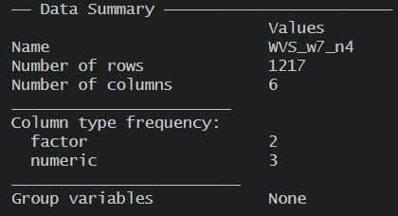
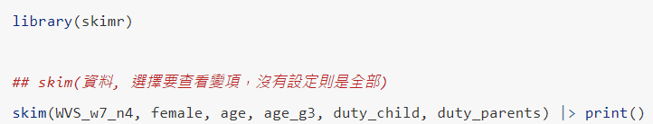
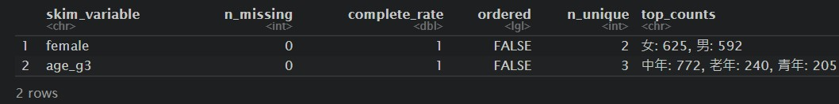
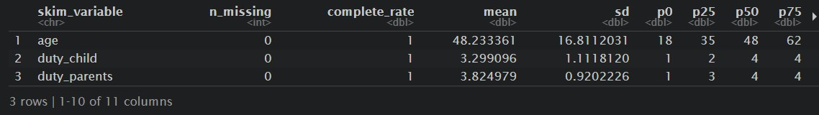

Slide 10
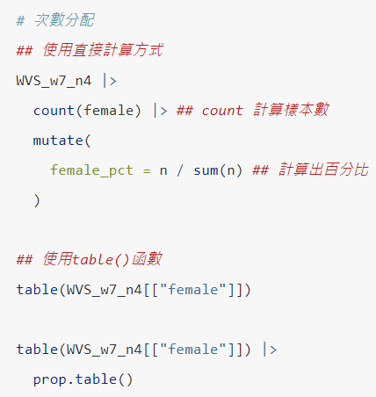
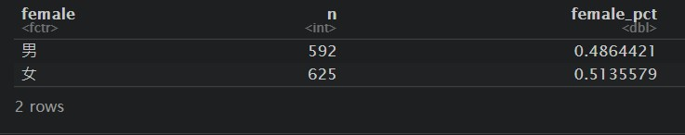
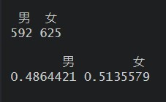
單一類別變項
以性別(female)為例，呈現男女性的次數分配
可以看到男性的樣本為592筆、佔約49%，女性的樣本稍多一點為625筆、佔約51%

Slide 11
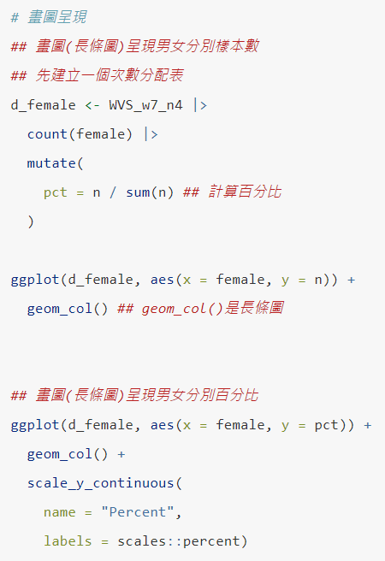
單一類別變項
接著也可以用長條圖先來呈現(以下僅為簡單粗略呈現，若要美化則須再調整)

Slide 12
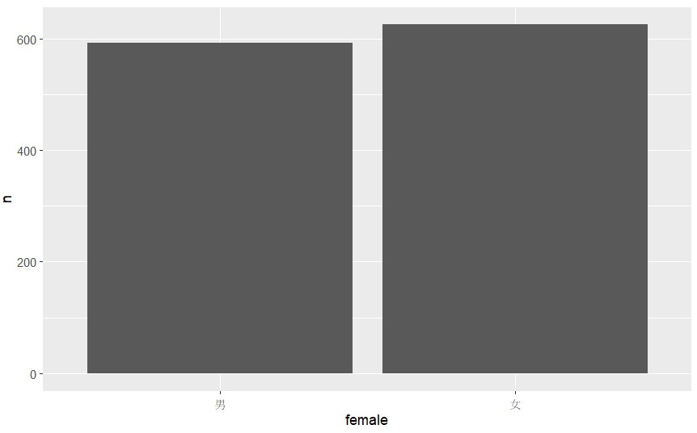
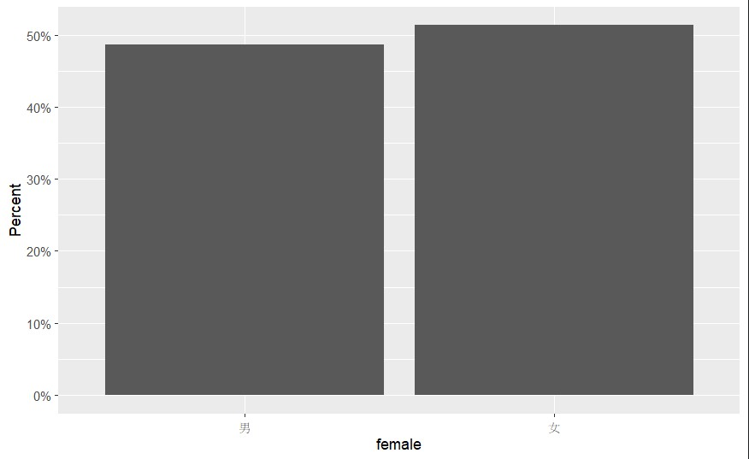

Slide 13
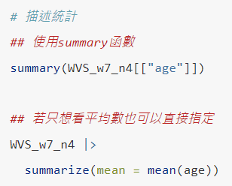

單一數值變項
以年齡(age)為例，呈現描述統計
可以看到平均年齡和中位數都約落在48歲左右，年齡最小為1最小值為18歲、最大為85歲，

Slide 14
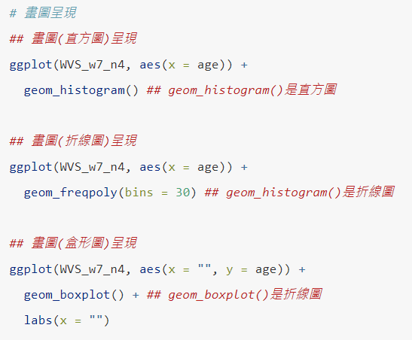
單一數值變項
接著也可以用直方圖、折線圖或盒形圖先來呈現(以下僅為簡單粗略呈現，若要美化則須再調整)

Slide 15
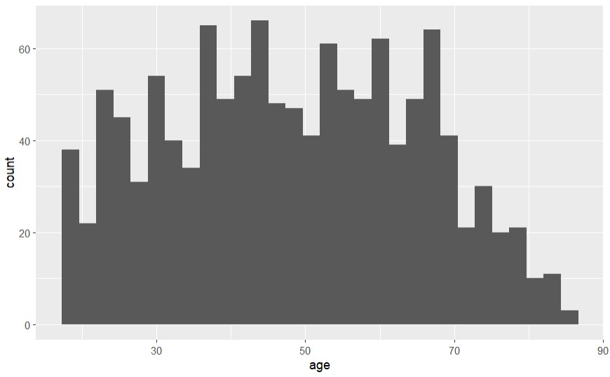
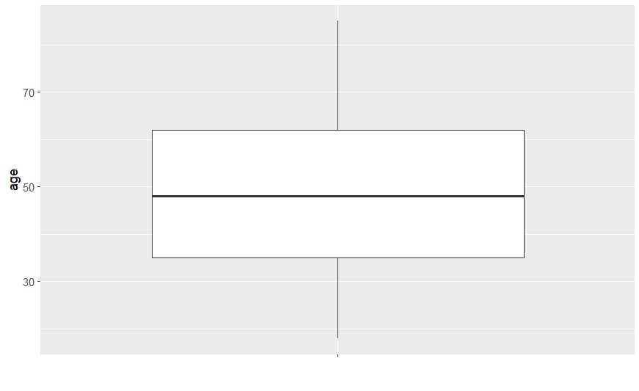
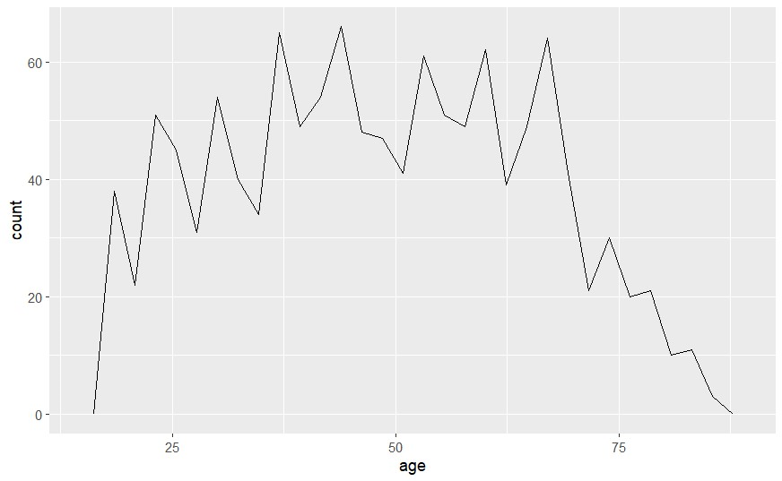

Slide 16
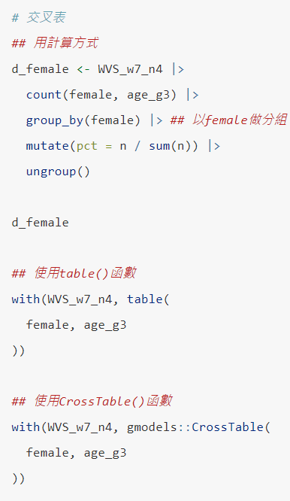
兩個類別變項
查看性別(female)與年齡三組(age_g3)的分布，做成交叉表的方式呈現
可以看到整體而言，這份資料不同年齡段男女性的比例也都是接近差不多的，男性在中年稍微多一點點、而女性則是在青年和老年稍微多一點點

Slide 17
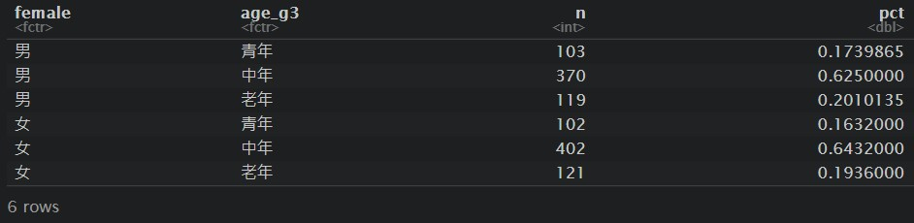
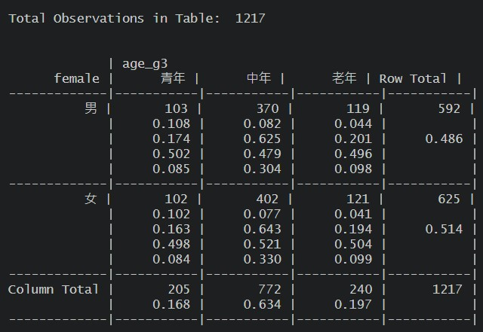


Slide 18
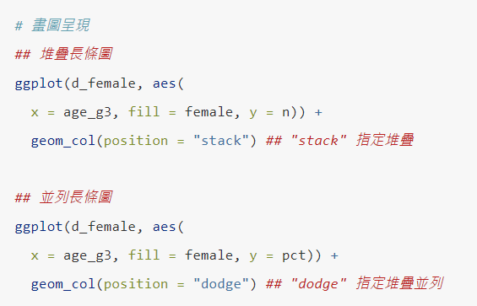
兩個類別變項
接著也可以用堆疊長條圖、並列長條圖先來呈現(以下僅為簡單粗略呈現，若要美化則須再調整)

Slide 19
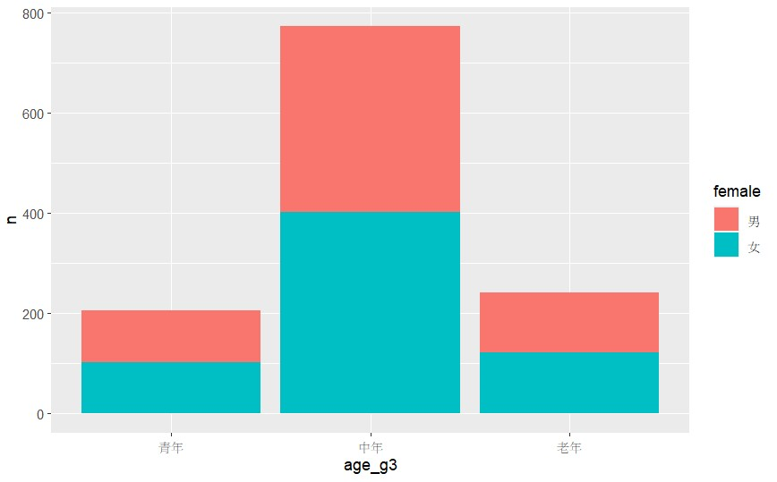
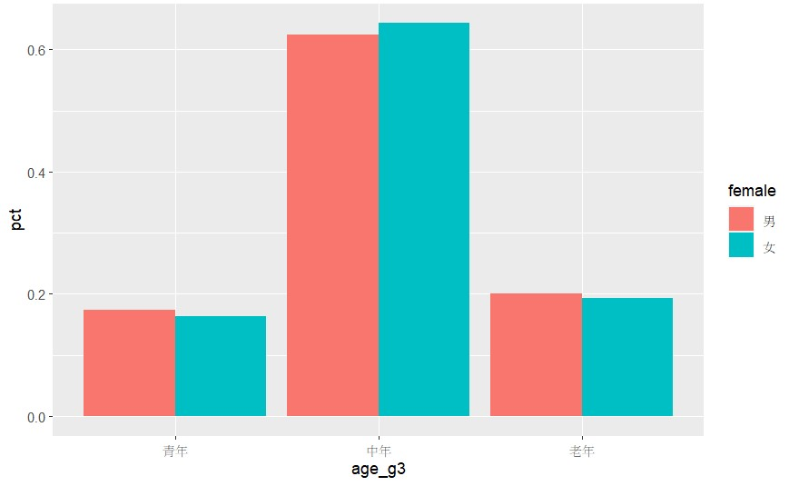

Slide 20
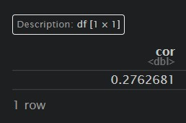
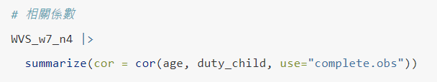
兩個數值變項
查看年齡(age)和對於生育小孩是盡社會的責任(duty_child)的看法的關係，計算兩者相關係數
兩者的相關係數約為0.28，算是低度相關

Slide 21
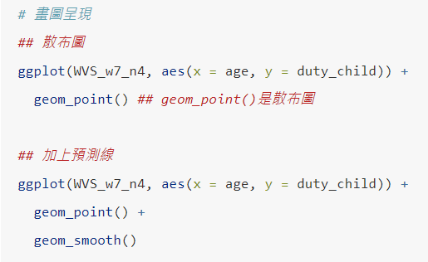
兩個數值變項
接著也可以用散布圖、並加上預測線先來呈現(以下僅為簡單粗略呈現，若要美化則須再調整)

Slide 22
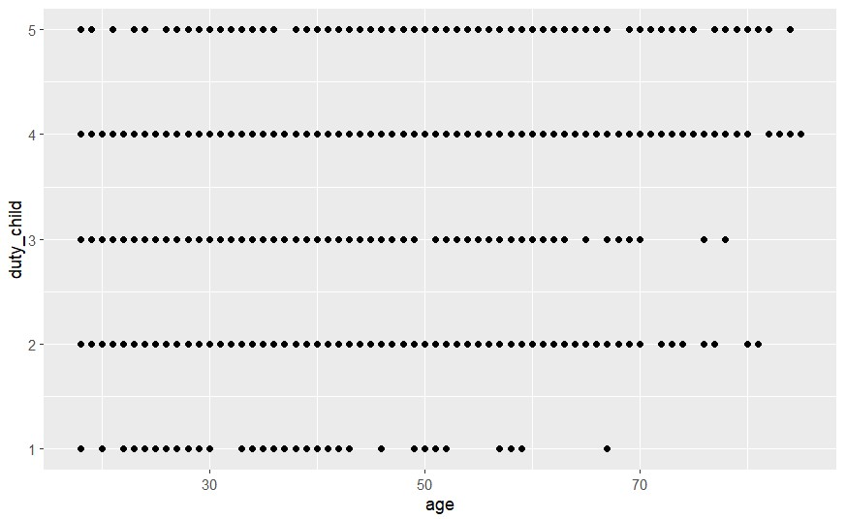
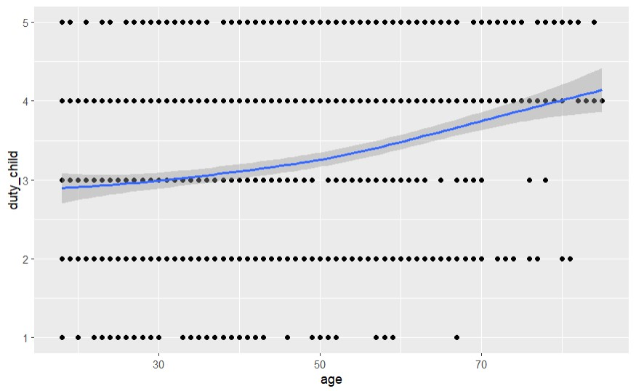

Slide 23
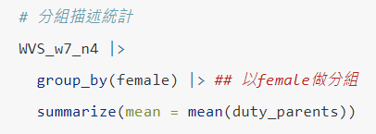
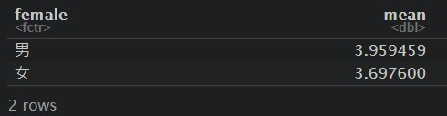
一個類別一個數值變項
查看不同性別(female)，對於成年子女有責任長期照顧父母(duty_parents)的看法呈現
可以看到男性平均(3.96)略大於女性(3.7)，代表可能男性相較女性更同意成年子女有責任長期照顧父母，但可能還須進一步的統計去檢驗

Slide 24
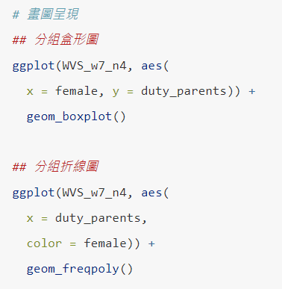
一個類別一個數值變項
接著也可以用分組盒形圖、分組折線圖線先來呈現(以下僅為簡單粗略呈現，若要美化則須再調整)

Slide 25
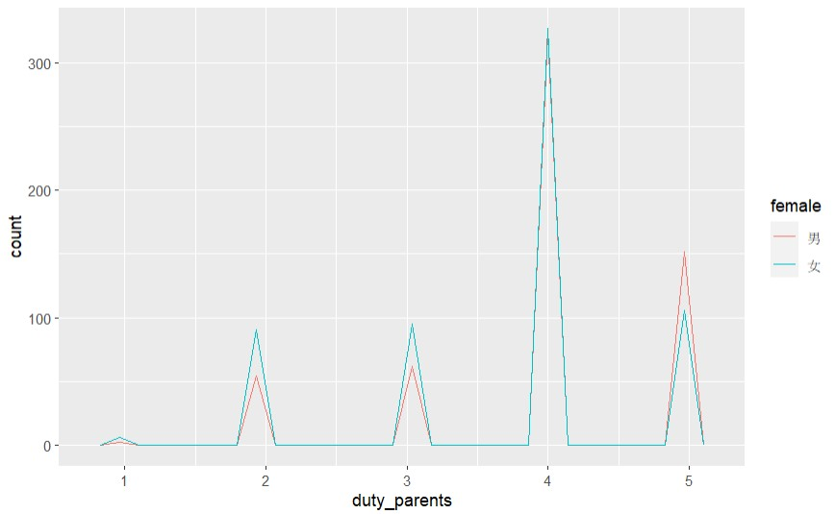
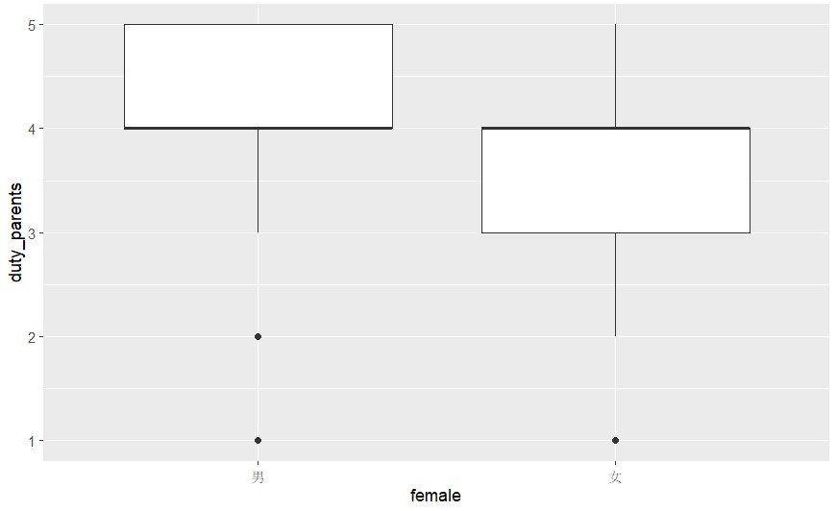

Slide 26
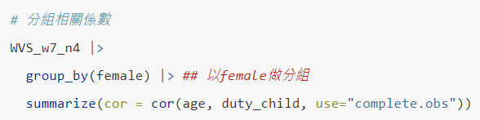
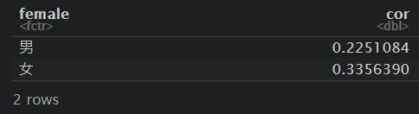
兩個數值變項用類別變項分組
查看不同性別(female)，如何影響對於年齡(age)對於生育小孩是盡社會的責任(duty_child)的看法，
可以看到年齡和同意生育小孩是盡社會的責任的相關，女性(0.34)似乎比男性(0.23)來的大，但仍都屬於低度相關

Slide 27
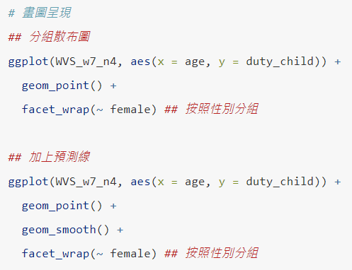
兩個數值變項用類別變項分組
接著也可以用按照性別分組呈現散布圖、並加上預測線先來呈現(以下僅為簡單粗略呈現，若要美化則須再調整)並以

Slide 28
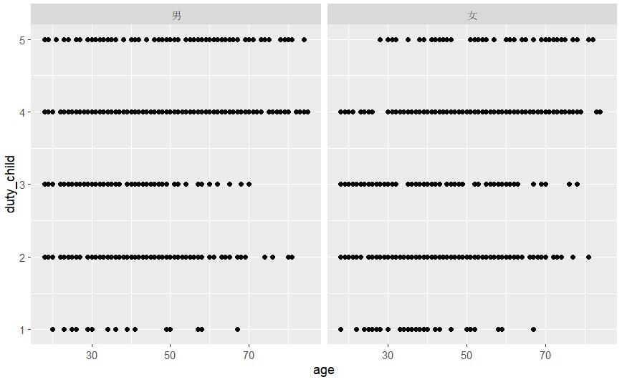
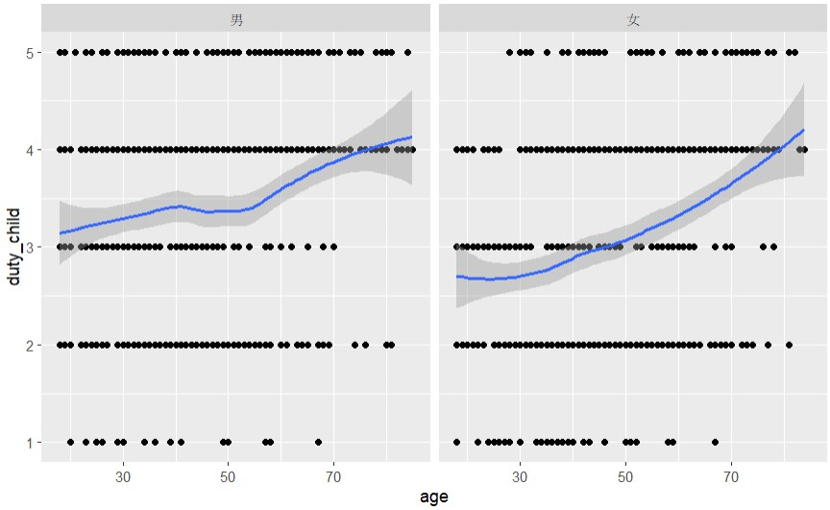

Slide 29
其他進階統計
前面章節呈現了初步探索性資料分析，讓我們可以簡單了解各個變項簡單的分布資訊，但若是要進一步去探討變項間的關係，可能還會需要做其他的統計檢定，這邊就涉及到了其他進階相關的統計知識與分析技巧，這份講義並不會特別提到，R語言在統計方法上也提供非常多相關套件，另外R語言也有提供資料探勘、機器學習…其他進階探索、處理與分析資料的相關的方法，如果有興趣者可以再去參考相關進階講義。

